Slide 1
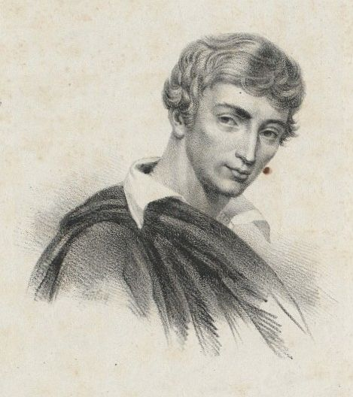
Adomas Mickevičius
„Odė jaunystei“ 1820 m.

Slide 2

Truputis kultūrinio konteksto:
“XIX a. pradžioje Lietuvos mokyklose ir dvaruose dar tvirtai viešpatavo prancūzų klasicizmo dvasia. <...>
Į paradinius Vilniaus balius kunigaikščiai ir grafai atvyksta pudruotomis galvomis. Kalbasi tarpusavyje elegantiška Paryžiaus salonų kalba. Grakščios manieros, lengvas sąmojis, pusiausvyros jausmas ir šaltas protas – privalomos elgesio normos. <...> Ūžaujanti ponija, regis, visiškai nebuvo sukrėsta valstybės žlugimo ir net laikė „blogu skoniu“ apie tai kalbėti. Caro valdžia mandagiai pripažįstama legalia valdžia, turinčia teisę reikalauti paklusnumo ir pagarbos.
Tai klasicistinio auklėjimo išdavos: paklusti esamos tvarkos hierarchijai ir nusistovėjusiems daiktų ryšiams yra gėris, o nepaklusti yra blogis; žmogaus pareiga yra viską žinoti ir suprasti, o ne prieštarauti; egzistencijos tiesa yra žinojimo tiesa ir niekas daugiau.”
iš: Vytautas Kubilius „Romantizmo tradicija lietuvių literatūroje“

Slide 3
Odė –
(gr. odė - giesmė) lyrikos žanras, proginis eiliuotas kūrinys, iškilmingas ir patetiškas. Odėje šlovinamas žymus asmuo, svarbus istorinis įvykis, didi filosofinė etinė ar politinė idėja.
Patetiškas – jausmingas, jaudinamas, kupinas patoso.

Slide 4
Odė jaunystei dėl cenzūros į debiutinį Mickevičiaus eilėraščių rinkinį Poezija, išleistą 1822 m., nepateko.
Šį tekstą Mickevičius perskaitė viename filomatų susirinkime ir tai skambėjo kaip savotiškas jaunosios veiklios kartos manifestas.
Tekstą skaito aktorius Andrius Bialobžeskis: http://www.xn--altiniai-4wb.info/files/literatura/LG00/A._Mickevi%C4%8Dius._Od%C4%97_jaunystei.LG4852.mp3

Slide 5
Mickevičius „Odė jaunystei“
Be dvasios, be širdies – tai griaučių minios!
O, duok, jaunyste, man sparnus!
Virš žemės negyvos, lig pat žydrynės,
Pakilsiu rojun, į kraštus,
Kur įkvėpimas kuria stebuklus,
Kur puošia jis žiedais naujovę, –
Tenai viltis – jo palydovė.
Lai tie, kuriuos jau slegia metai,
Kur žemėn linksta kaktomis,
Matuos pasaulį akimis,
Kurios aplink siaurai temato.
Pakilk, jaunyste, virš slėnių,
Kur tiek pelėsių jau priviso,
Pakilk, ir saulėtu žvilgsniu
Tu perverki žmoniją visą!
Pradžioje išsakomas santykis su racionalumu,
iškeliama širdies ir jausmo viršenybė.
Įkvėpimas ir kūryba padeda kurti naujovę, kovoti su smurtu ir prievarta.
Racionalus pasaulio suvokimas yra labai ribotas.
Čia suskamba ir paskutinės Mickevičiaus eilėraščio Romantika eilutės:
„Žvelk širdimi į širdį“
Išreiškiamas nepasitenkinimas esama realybe, ji apibūdinama kaip „supelijusi“.

Slide 6
<...>
Gyvenimo nektaras tau saldus,
Kai jį dalaisi su kitais, jaunyste!
Ir širdys dangišku džiaugsmu pražysta,
Kada jas jungia saitas nuostabus.
Išvien visi, draugai jaunieji!
Visų bendroji laimė – mūs tikslai.
Vienybėj įkvėptoj jėga stiprėja,
Išvien visi, draugai jaunieji!..
Laimingas kritęs kovoje tasai,
Kuris kitiems padėjo kelią tiesiant
Į rūmus ateities, į garbę šviesią.
Išvien visi, draugai jaunieji!..
Nors kelias ir uolėtas, ir slidus
Ir ydos, smurtas trukdo mums žygiuoti, –
Bet smurtui smurtas atkirtis tebus,
Prieš ydas jaunumėj išmokime kovoti!
Kuris teiginys tinka skirtingomis spalvomis paryškintoms teksto vietoms?
Netoleruojamas sąstingis, ydos, akcentuojama veiklos būtinybė, kova su prievarta ir smurtu.
Smerkiamas individualizmas, iškeliamas bendruomeniškumas.
Siekiant šviesesnės tautos ateities išaukštinamas altruizmas.

Slide 7
<...>
Žvelk ten, kur nepasieks akis,
Laužk tai, ko nepajėgs ir protas:
Jaunyste, aras tu sparnuotas,
Ir nieks tavęs nesulaikys!
Petys petin! Mes žemės rutulį apjuosim
Gyvąja rankų grandine!
Vienais troškimais, mintimis liepsnosim –
Ir vieno židinio ugnia!..
Pasistūmėk pirmyn, planeta!
Naujus parinkom tau kelius.
Nusviedus kiautą nudėvėtą,
Metus vėl prisimink žalius.
<...>
Ir dūžta jau danga ledinė,
Ir prietarai tamsieji sutrupės.
Sveika būk, laisvės tu aušrine!
Išganymo greit saulė patekės.
Eilėraštis konstruojamas kontrasto principu. Tarp ko kuriami kontrastai?
Jausmas vs Protas
Bendrystė vs Atskirtis
Dabartinis pasaulis
vs
Trokštamas (naujas) pasaulis
Jaunystė vs Senatvė

Slide 8
Apibendriname:
Kokio žmogaus idealas kuriamas eilėraštyje?
Kokia idėja skleidžiama eilėraštyje?
Koks išsakomas lyrinio subjekto santykis su realybe?
Veiklaus, ryžtingo ir maištingo.
Laisvės ir brolybės.
Nepasitenkinimas, noras pakeisti esančią santvarką.

Slide 9
